Slide 1
GPU・CPU一体型モジュールにおけるUnified Memory
使用時の性能評価
情報科学類 情報システム主専攻 202110949
吉田 智
指導教員 朴 泰祐, 藤田 典久
2025/2/13 (木)
Notes:
GPU・CPU一体型モジュールにおけるUnified Memory使用時の性能評価と題しまして、情報科学類情報システム主専攻の吉田智が発表させていたただきます。

Slide 2
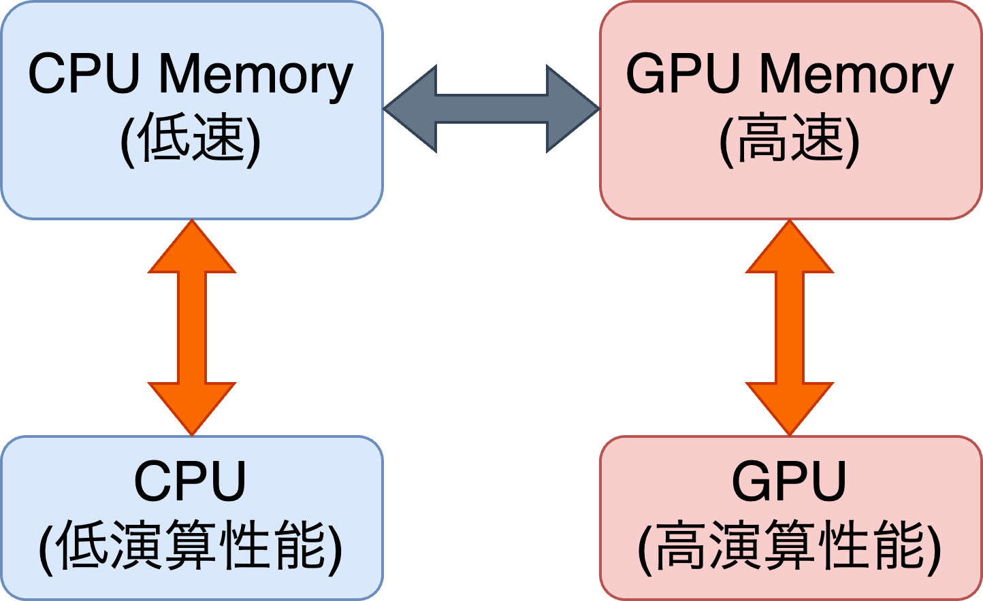
GPU (Graphical Processing Unit)
GPUで計算するには転送が必要
近年の高性能計算 (HPC) 分野
  電力消費を抑えつつ演算性能を確保する必要
GPU
  高い演算性能と電力効率
  HPC分野での利用拡大
  プログラミングの生産性低下
    GPUメモリの管理が追加
    データ転送の制御が必要
データ
高演算性能を実現
Butメモリ管理追加
Notes:
最初に研究背景について説明します。
近年の高性能計算分野ではGPU (Graphical Processing Unit) の利用が拡大しています。
GPUは並列処理によって高い演算性能と電力効率を実現しており、
プログラム全体を高速化させる演算加速装置として使用されています。
しかしGPUが保有するメモリの管理が追加で必要となるほか、
GPUで計算するためのCPU-GPU間の明示的なデータ通信制御が必要となるため、
GPUはプログラムの開発を複雑化させて生産性を落とす要因となっています。
GPU向けの開発環境であるCUDAでは、Unified Memoryと呼ばれる機能を提供されています。
メモリ管理の簡略化や通信自動化によって生産性を改善することが可能である一方、
通信性能を落としてプログラム全体の性能悪化をもたらすというデメリットがあります。

Slide 3
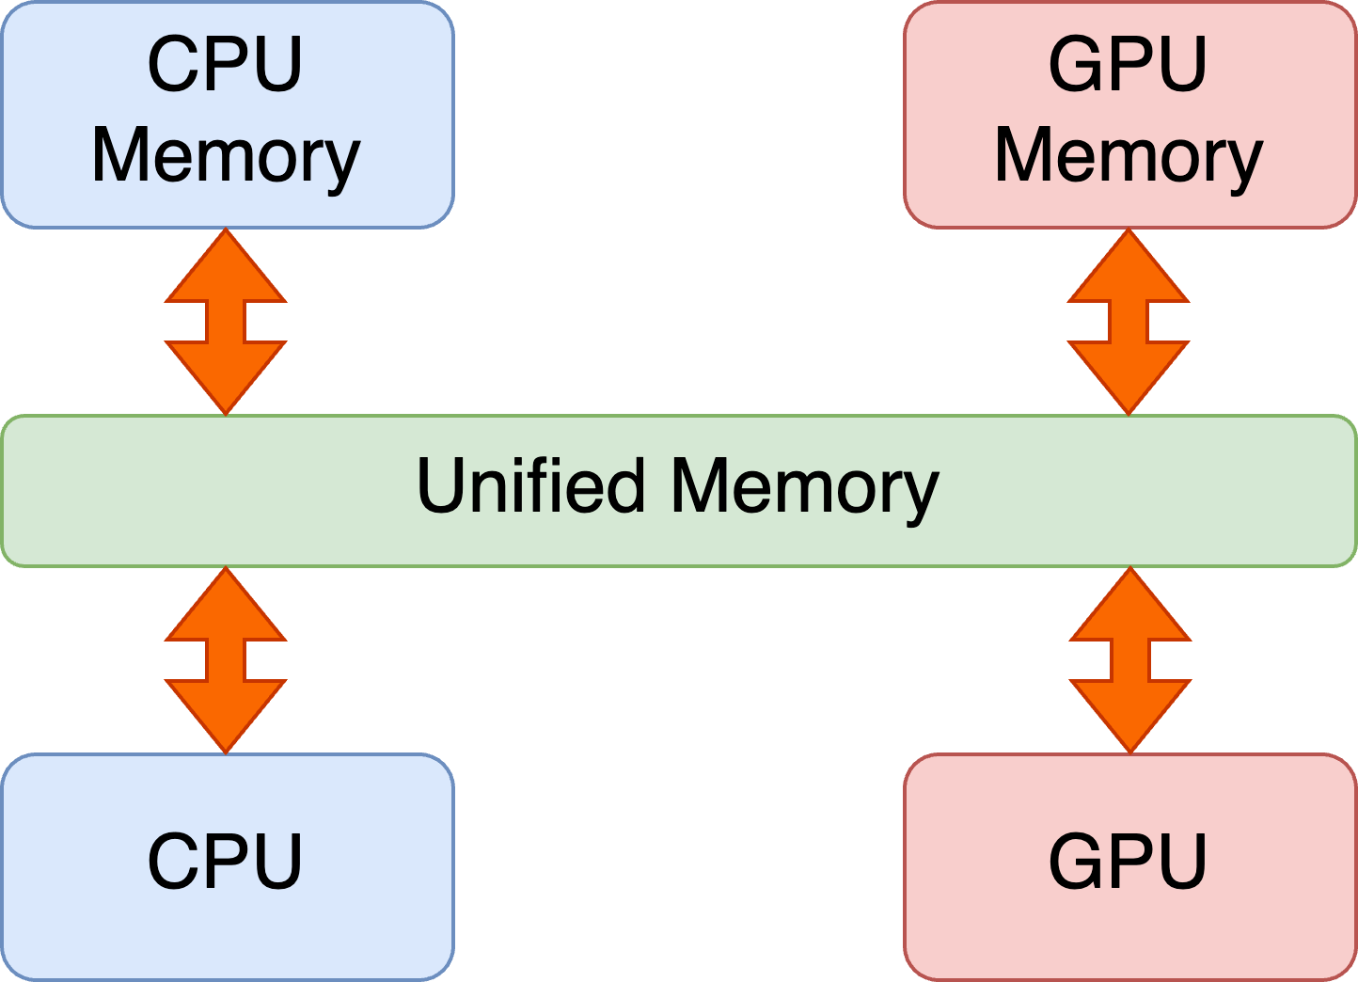
CUDA Unified Memory
自動転送処理
CUDA
  NVIDIA製GPU向け開発環境
  Unified Memory
Unified Memory (UM)
  統一メモリ空間を提供
    ソフトウェアによる機能
    GPU, CPU両方からアクセス可
  プログラミングの生産性改善
  プログラムの性能の悪化
    アクセスの度に重い転送処理
Aのデータ
配列A
Aにアクセス
データにアクセス

Slide 4
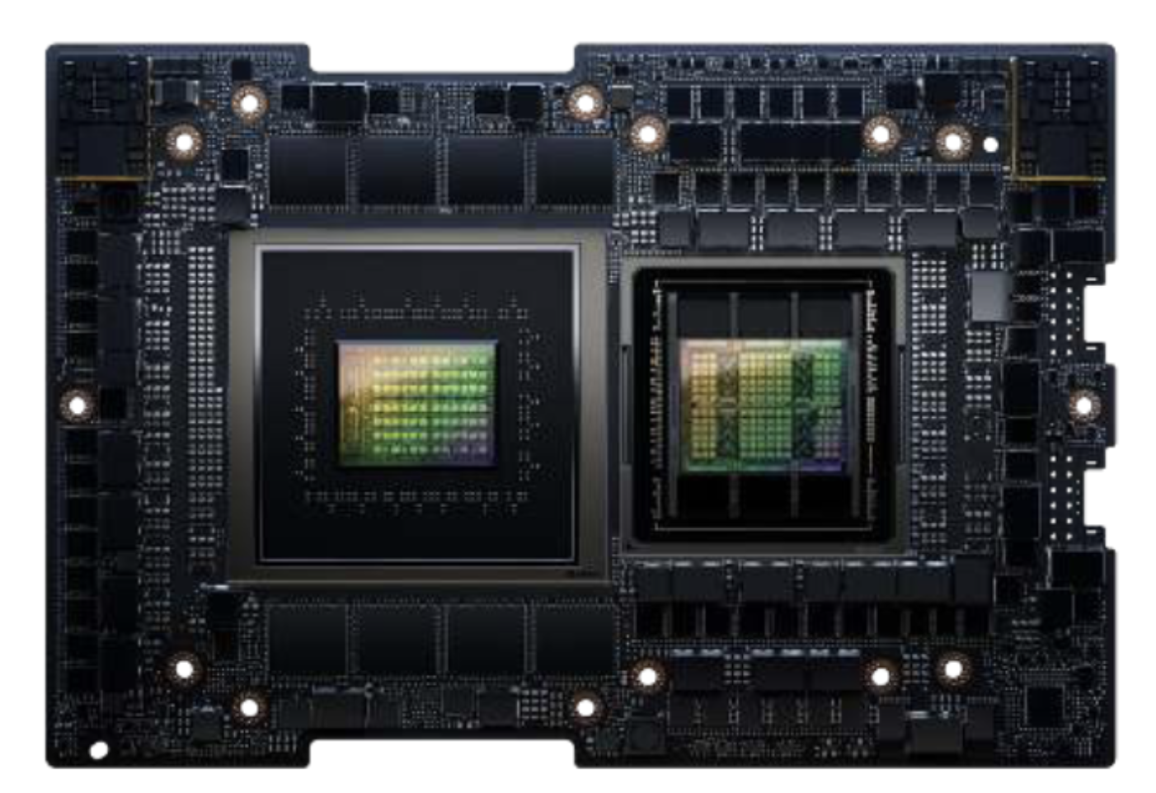
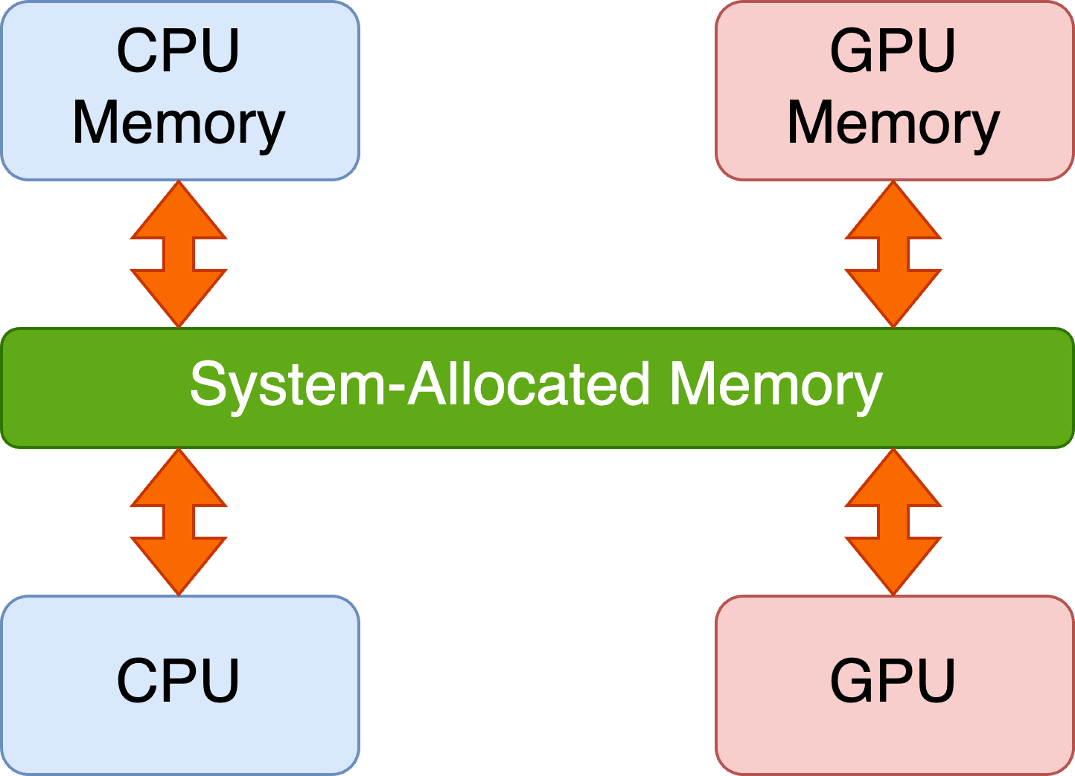
GH200
GPU・CPU一体型モジュール
  一枚の基板上に実装
  高速なバスで2つを接続
System-Allocated Memory (SAM)
  GH200が提供する新しいUM
  ハードウェアによる機能
  転送処理なしにアクセス可
  First TouchやMigrationなどの高速化機能
Aのデータ
[1]
配列A
Aにアクセス
転送なく直接
データにアクセス
Notes:
GH200はNVIDIA社が開発したGPUとCPUを高速なバスを介して結合させた一体化モジュールです。
右の図に示すように1つの小さな基板にCPUとGPUのチップをはめ込んだ構造になっています。
GH200ではSystem-Allocated Memoryと呼ばれる新しいUnified Memoryが提供されており、
従来のものが抱える通信性能の悪化を改善するための高速化が施されております。
またメモリ領域の初期化を行なった側のメモリにデータを格納するFirst Touchや、
一定以上のアクセスによってアクセスした側にデータを移動させるMigrationといったアクセス性能を改善するための機能もあります。
このことから、GH200上のUMを活用することで生産性と性能を両立するプログラミングの実現が期待できると考えております。

Slide 5
First TouchとMigration
First Touch
Migration
SAM上で使用される機能
First Touch
  メモリ領域を確保した後
  最初にアクセスした方のメモリにデータを格納
Migration
  一定以上のアクセスがトリガー
  データを移動させる
  性能の改善
Aのデータ
配列A
最初にアクセス
一定以上のアクセス

Slide 6
研究目的
GH200はほとんど使用経験がない
GH200のメモリアクセスへの影響を理解
  様々なアクセスパターンにおける性能測定
  First TouchやMigrationの動作
  どんなプログラムなら恩恵を受けられるか
GH200の有効性の評価
  既存のシステムとの比較
  性能、プログラムの生産性はどうなるか
Notes:
そこで本研究では
GH200のUMがプログラム内のメモリアクセスに与える影響について分析しました。
主に様々なアクセスパターンにおける性能の測定や、First Touchなどの機能の動作や影響について調査しました。
また既存のシステムとGH200を搭載したシステム両方でUMを使用したプログラムを実行し比較して評価を行いました。
本研究の目的は
どのようなプログラムであればGH200の恩恵を受けられるか、性能を改善できるか示すこと、
既存のシステムおよび従来のUMと性能や生産性を比較し、GH200の有効性を評価することです。

Slide 7
実験 (1/2)
SAM上のメモリ性能の評価
  8パターンのメモリ性能を測定
    この発表では3パターン取り上げる
  First Touchで配列Src, Dstを一方に格納
  Dst[i] = Src[i]を実行する
  連続で200回性能測定
  これを10回行う。
Dst
Dst
Dst
Src
Src
Src
(1) Src: GPUM Dst: CPUM 処理: CPU
(2) Src: CPUM Dst: GPUM 処理: CPU
(3) Src: CPUM Dst: GPUM 処理: GPU
Notes:
評価のために行った主な実験について説明します。
1つ目はSAM上のメモリアクセス性能の測定です。
右の図に示す(1)~(8)の8つのアクセスパターンにおけるSAM上での性能を測定しました。
First Touchを用いて2つの配列をどちらかのメモリに格納させ、配列のコピーによってメモリアクセスを行わせました。
連続して200回のメモリアクセスを行い1回1回の性能を測定しました。これを1つの実験として10回実験を行いました。
測定結果からUMを使用した場合の性能の変化について評価しました
またMigrationの動作や影響についても評価しました。

Slide 8
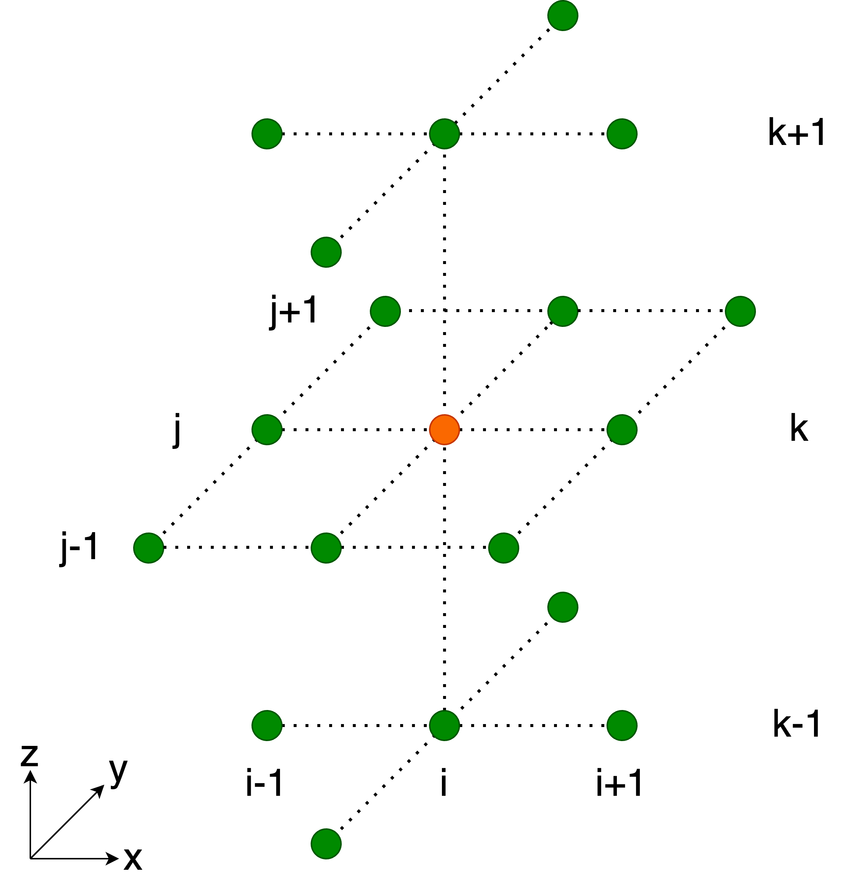
実験 (2/2)
１点の計算に19点の
データの読み出しが必要
姫野ベンチマーク[2]
  ポアソン方程式を解く処理を実行
  格子の全ての点で計算
  メモリ性能に依存
  3バージョンのGPU化
    通常のGPU化
    UMを使用
    SAMを使用
  既存システム、GH200システムで実行し評価
Notes:
2つ目は姫野ベンチマークのGPUでの実行です。
姫野ベンチマークは流体力学などで重要であるポアソン方程式の求解速度から演算性能を測定するベンチマークです。
測定する計算機のメモリ性能に結果が大きく依存することが知られています。
今回はUMを使わない通常のバージョン、従来のUMであるManaged Memoryを使用したバージョン、
GH200のSAMを使用したバージョンの3バージョンのGPU化ベンチマークを作成しました
実験では既存システムには通常バージョンとMMバージョンを、GH200搭載システムには3つ全てを実行させました。
実験はそれぞれ10回行い、その平均を結果としました。得られた結果から評価を行いました。

Slide 9
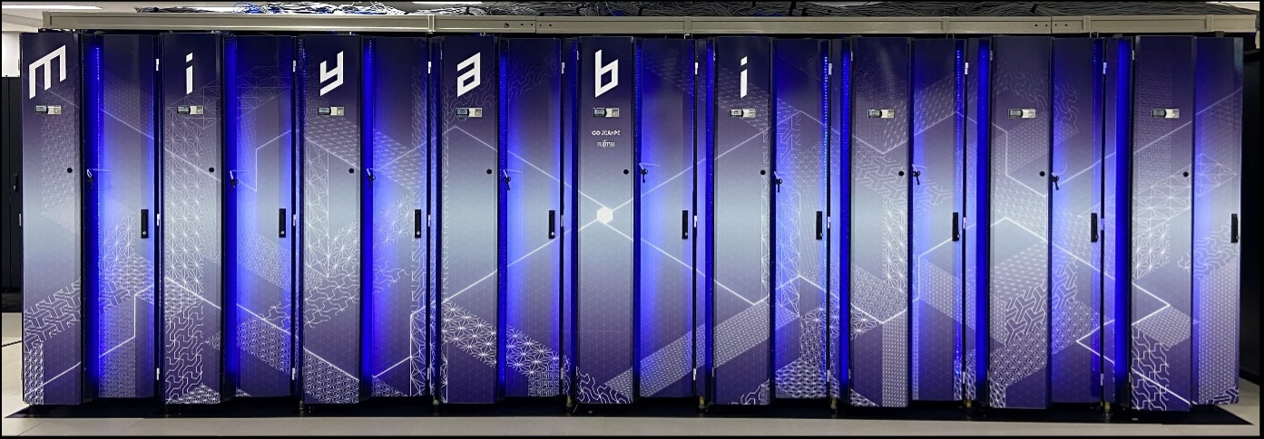
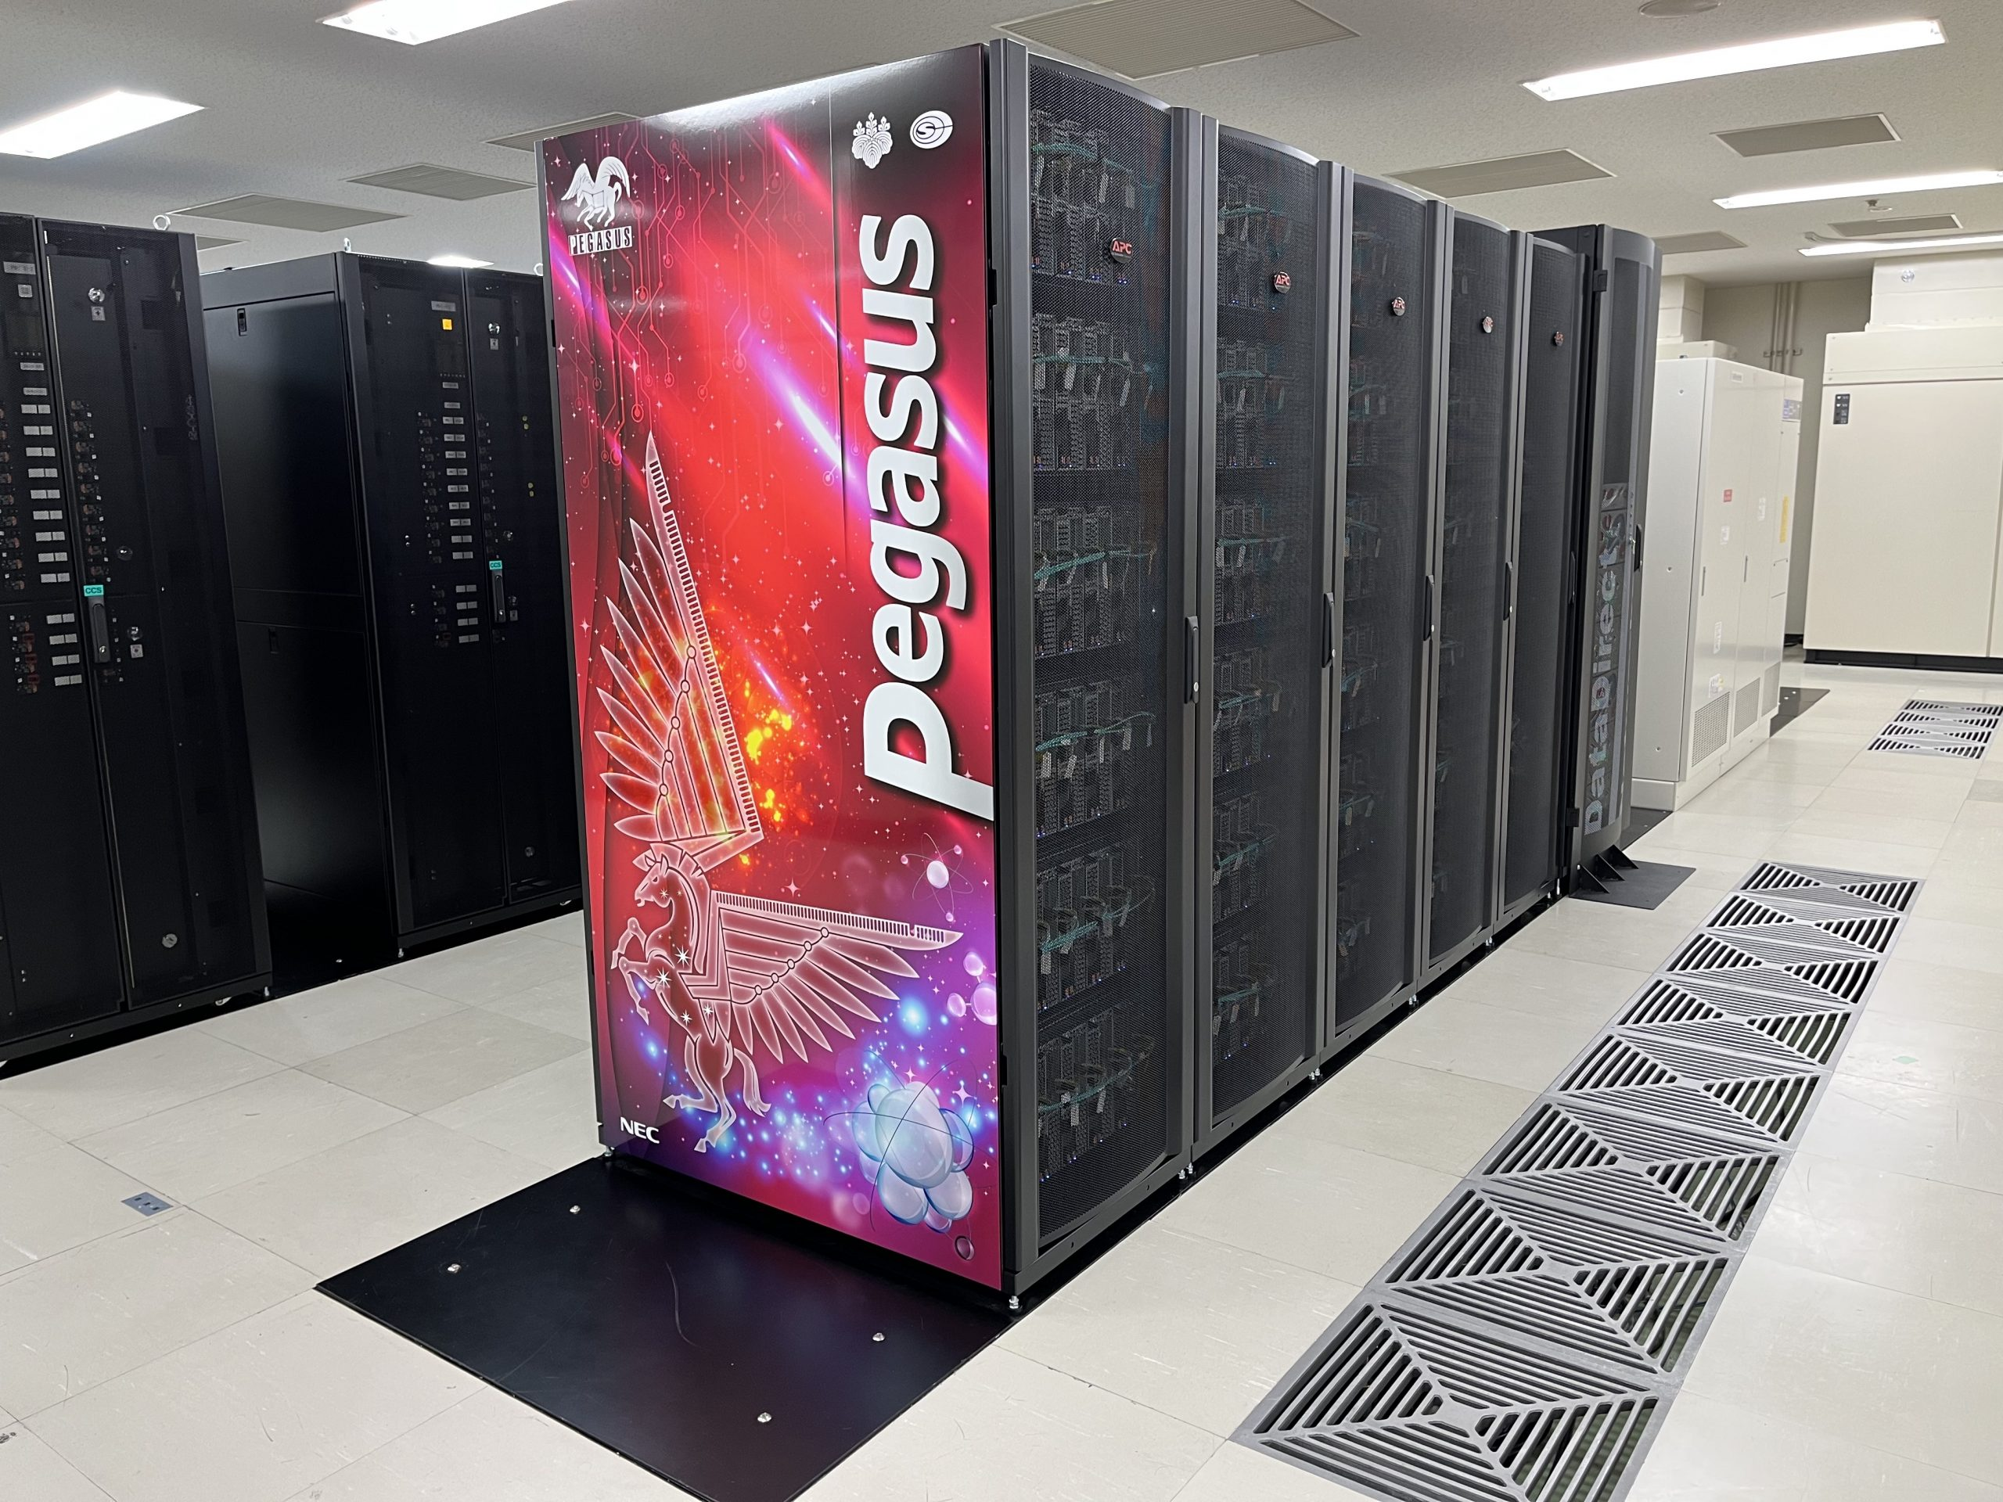
実験環境
Miyabi [3]
  最先端共同HPC基盤施設が運用
  2025年1月14日より稼働開始
  GH200を搭載した国内唯一のスパコン
Pegasus [4]
  筑波大学計算科学研究センターが運用
  従来型のGPU・CPUシステム
  GPUとしてH100を搭載
両方とも1ノードを使用
Notes:
実験環境として本研究ではMiyabiとPegasusを使用しました。
Miyabiは筑波大学計算科学研究センターと東京大学情報基盤センターが共同運営する最先端HPC基盤施設が運用するGH200を搭載したスパコンです。
本研究ではGH200搭載システムとして使用しました。
Pegasusは筑波大学計算科学研究センターが運用するスパコンです。
こちらはGPU CPUを独立した部品として接続した既存の形態のシステムです。
GPUとしてGH200のGPUと同じアーキテクチャを持つH100を搭載しています。
本研究ではどちらも1ノードを使用して実験しました。

Slide 10
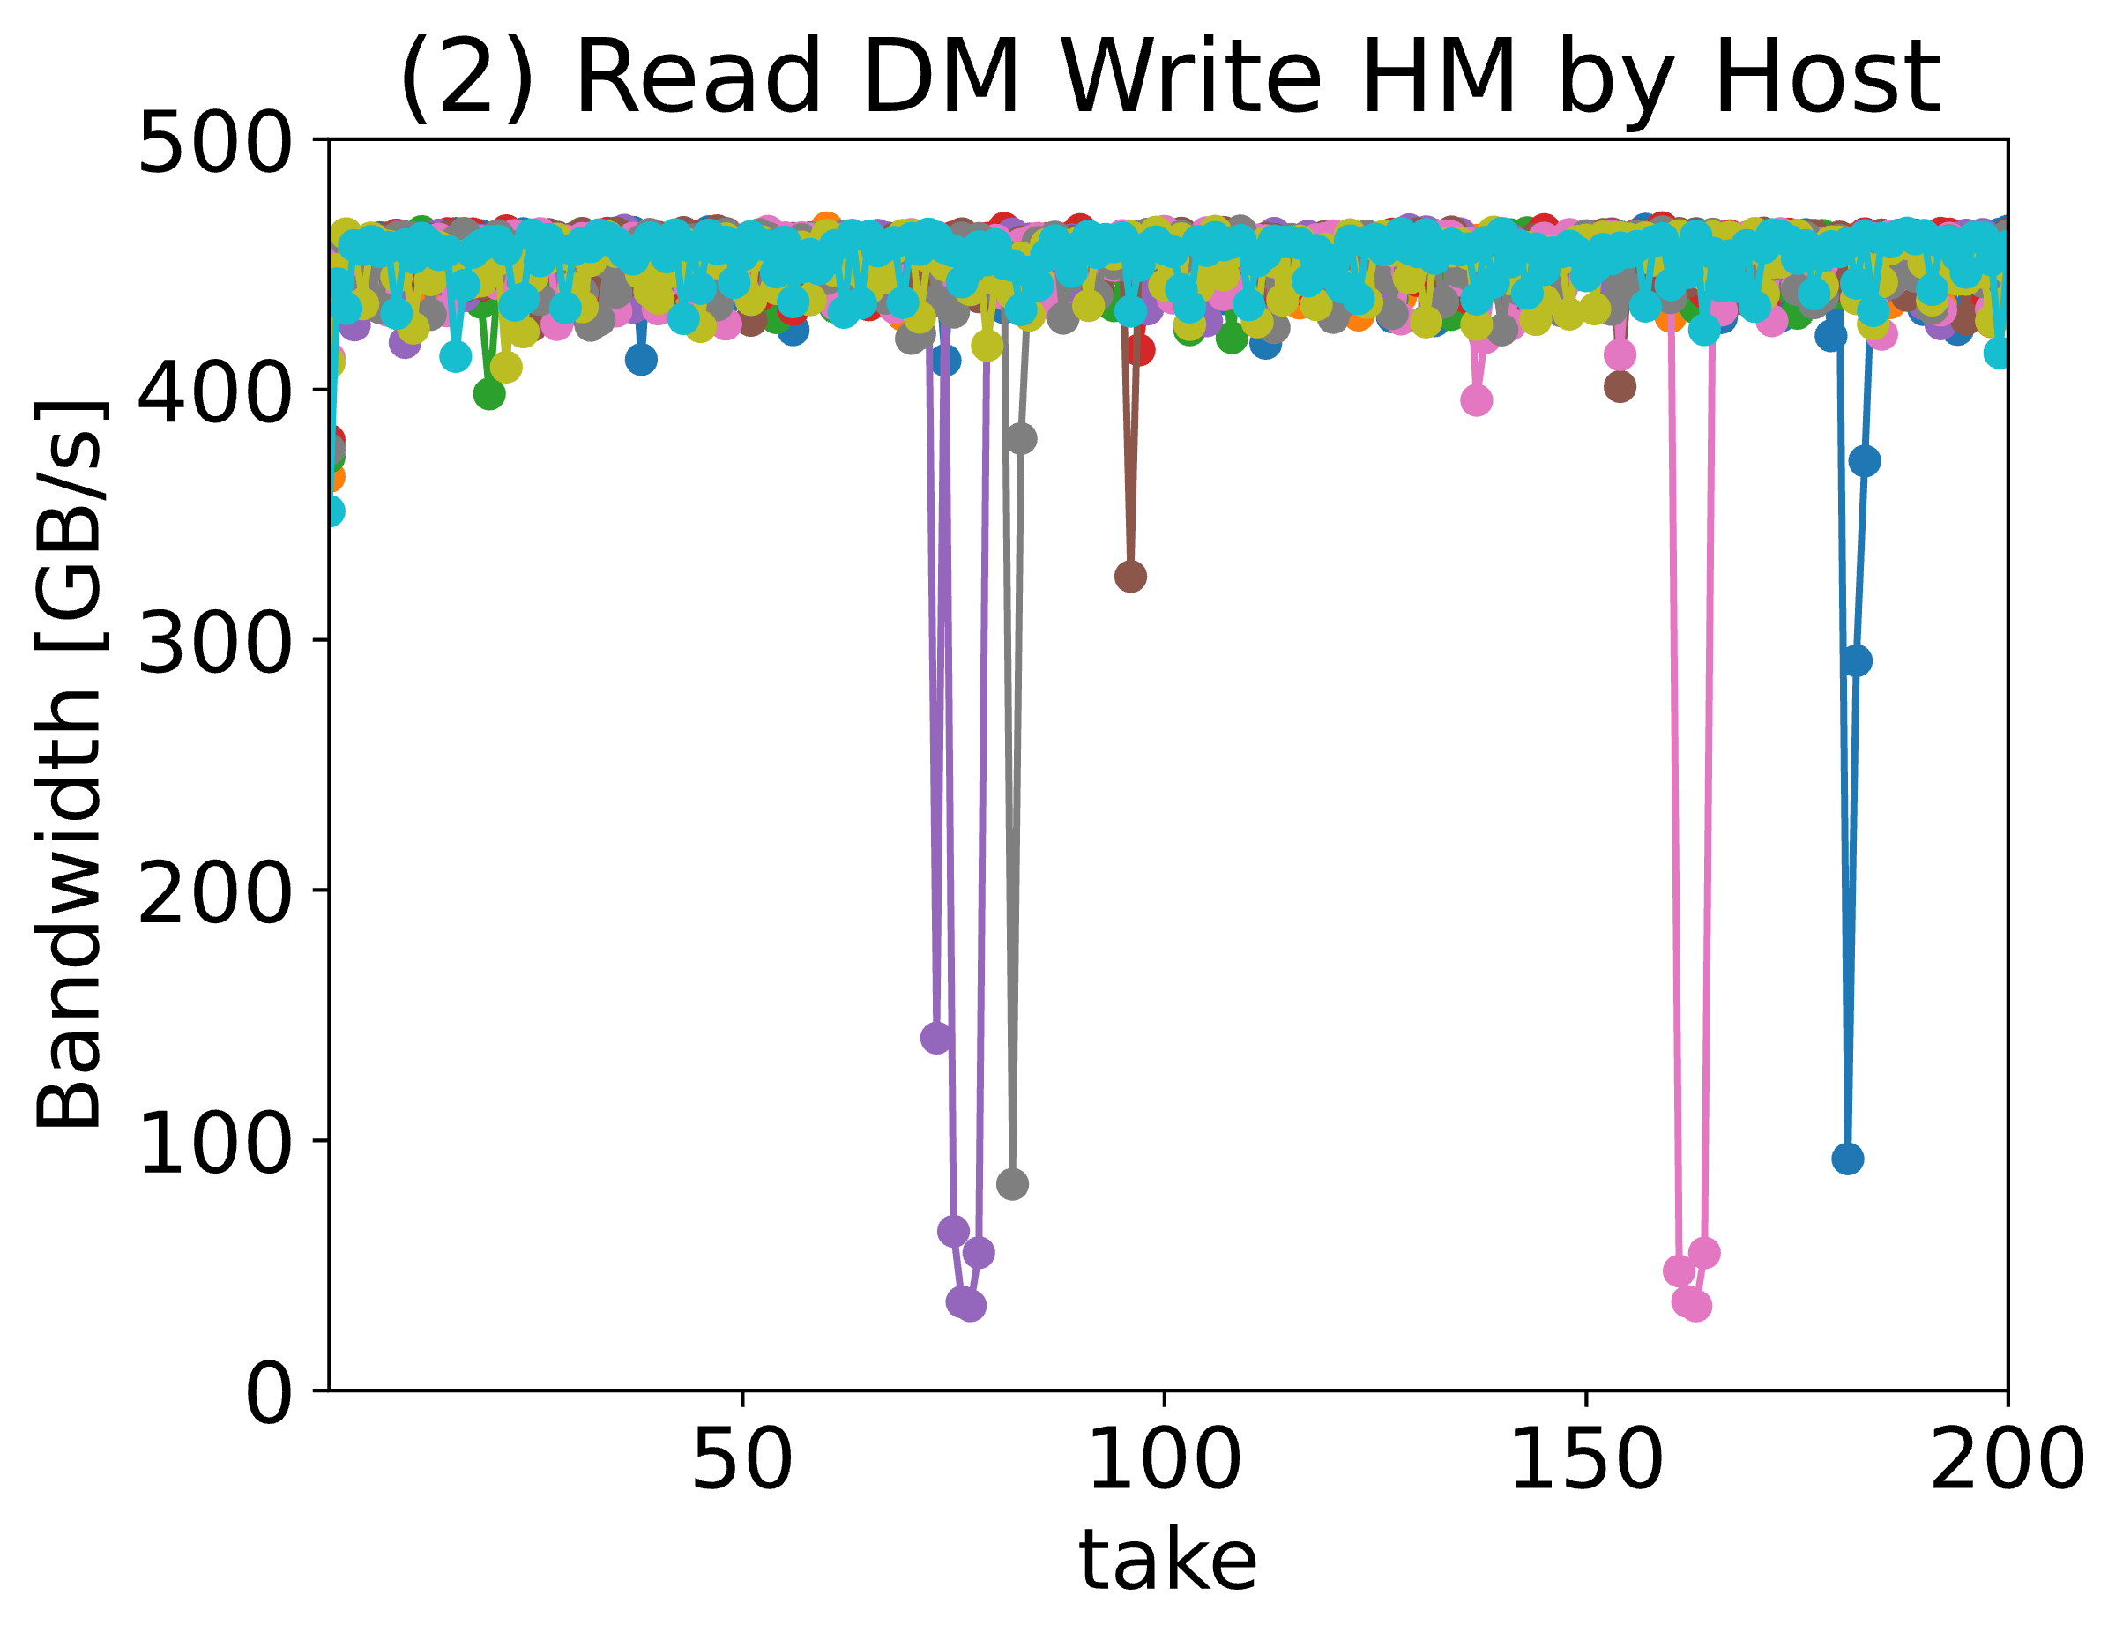
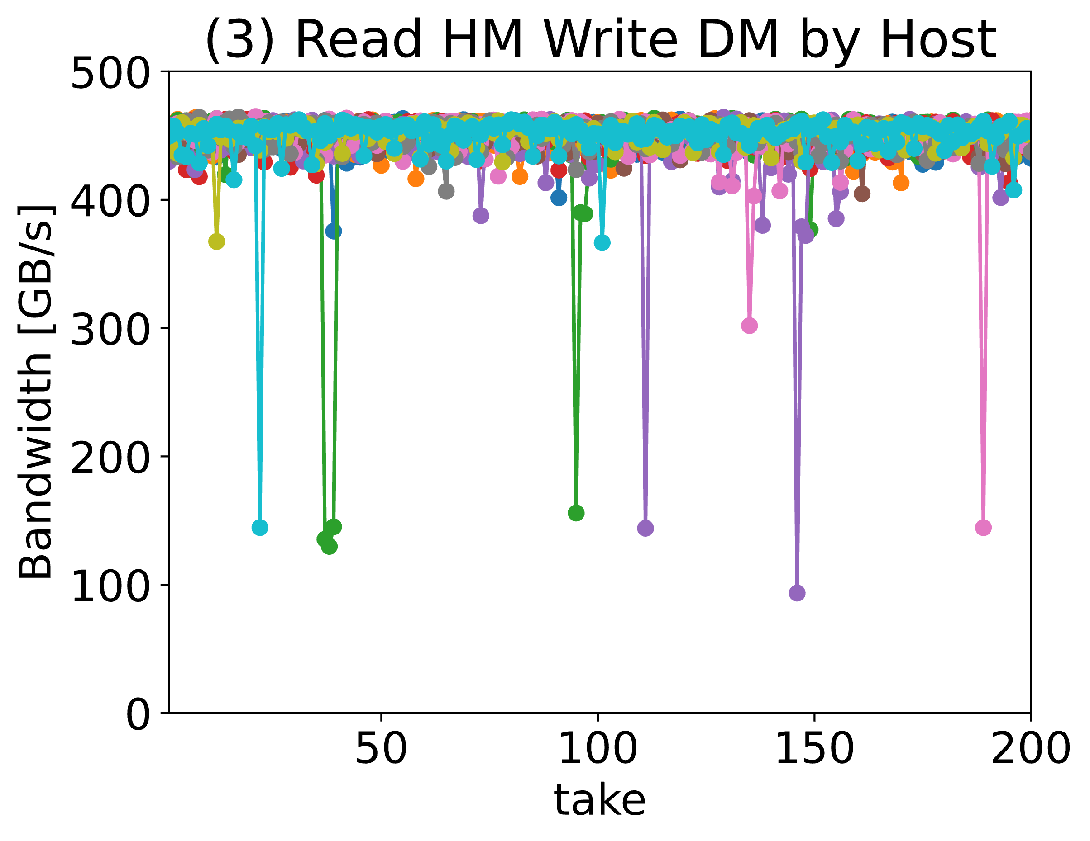
性能評価 (1/3)
SAM上でのメモリ性能
  配列サイズ: 4GB
  上: (1) 下: (2)
  GPU-CPU間転送の理論性能 450GB/s
  それと同等の性能
  転送の多いプログラムに恩恵
Notes:
まず1つ目のSAMのメモリ性能測定の結果について説明します。
右のグラフにアクセスパターン(4)の結果を示します。
縦軸がメモリ性能であるバンド幅で、横軸が何回目の測定であるかを表しています。
10回の実験のグラフを重ねて表示しています。
試行によってばらつきがあるものの、およそ300GB/sほどの性能が確認できます。
これはGPUからGPUへの明示的な通信における実測性能に匹敵します。
このことからSAMではMMの通信の悪化を改善しており、
GPUからCPUへの通信の多いプログラムに非常に恩恵があると言えます。

Slide 11
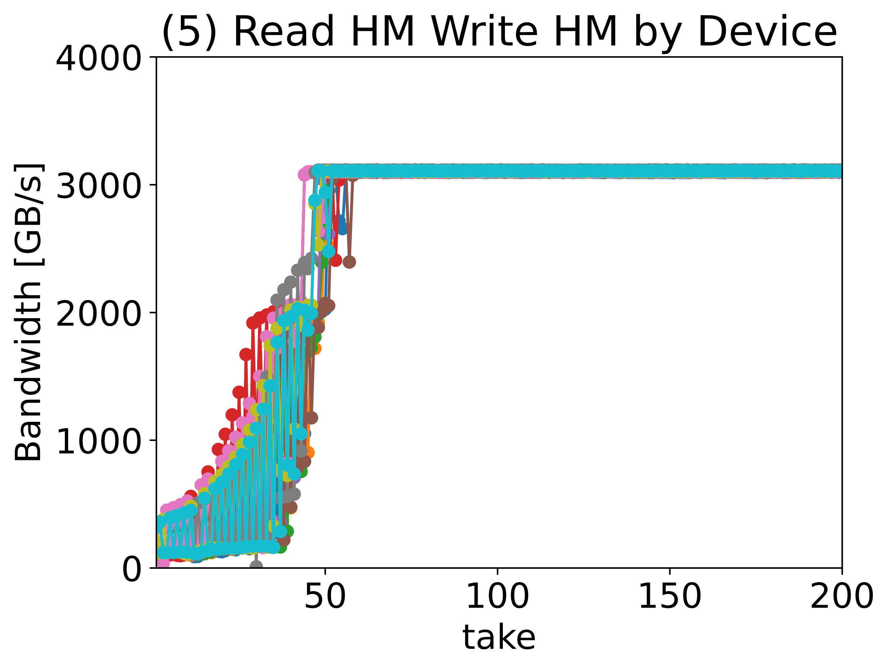
性能評価 (2/3)
SAM上のメモリ性能
  配列サイズ: 4GB
  (3)の結果
  GPUメモリの理論性能4TB/s
  徐々に性能が上昇
    Migrationによるもの
    少しずつデータを移動させている
  自動的にGPUからのアクセスの性能を改善
徐々に上昇
Notes:
次にアクセスパターン(5)の結果を右のグラフに示します。
試行によって多少のばらつきがあるものの徐々に性能が上昇し50~60回目で最高地点に到達する傾向が見られます。
これはMigrationによってデータがGPUメモリに移動したものによると言えます。
またこの傾向からMigrationでは少しずつデータを移動させていることが確認できます。
このことからMigrationによってGPUのメモリアクセスを高速化しつつ、CPUからのアクセス性能も改善することで
通信の多いプログラムの性能を改善が期待できると言えます。

Slide 12
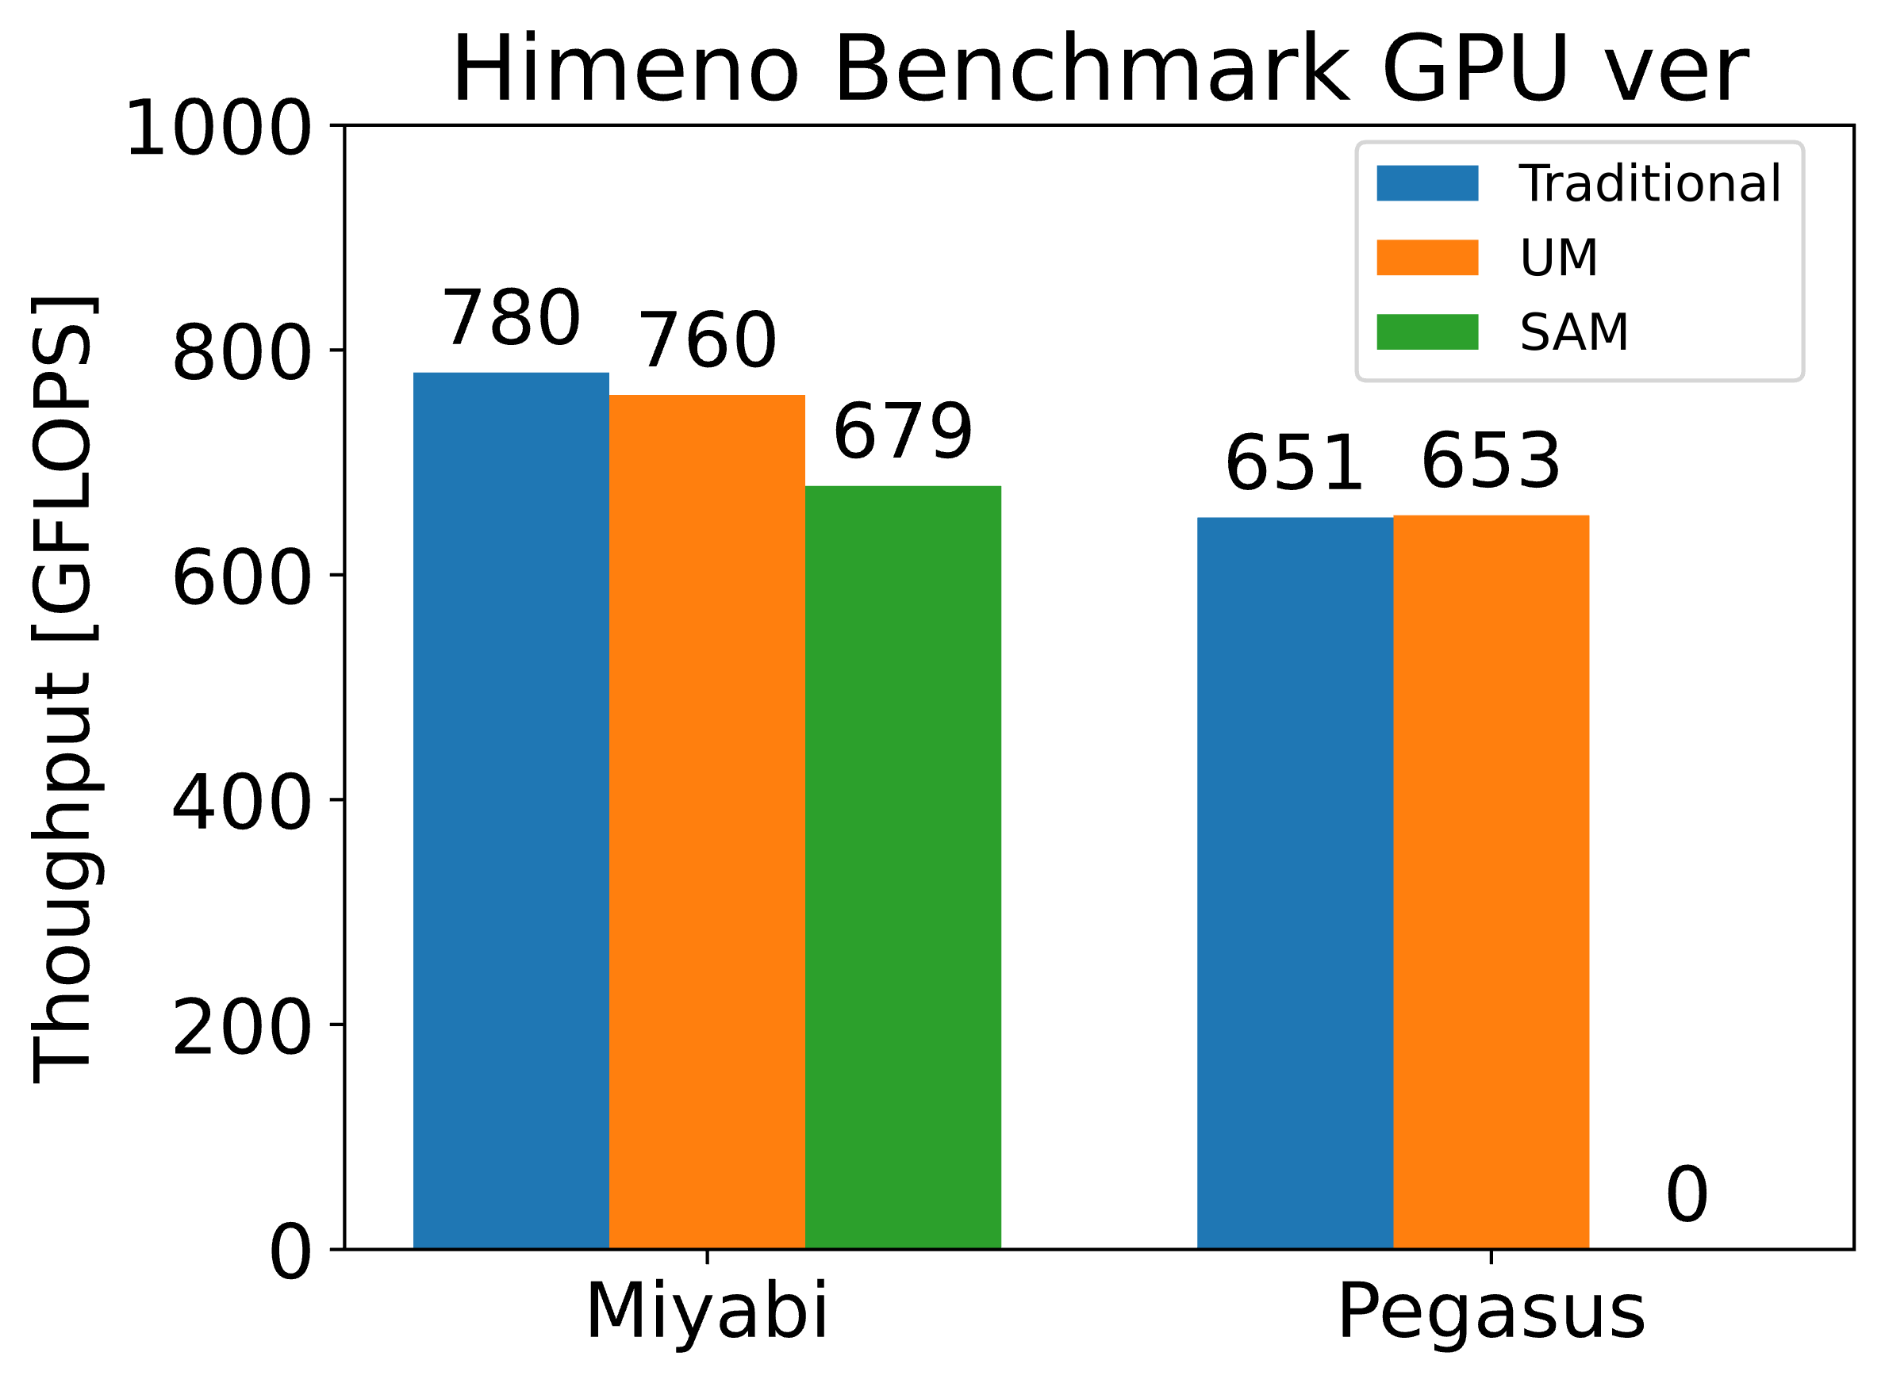
性能評価 (3/3)
姫野ベンチマーク
  100GFLOPS低下
    SAMの性能が若干低
    転送が最初だけ
    Migration前が遅い
  生産性の改善
    UMでもデータ転送制御が必要
    SAMではそれも不要
通常のコード例
A, B
A->m, B->m=CPUmem()
A, B = GPUmem()
A->m, B->m=GPUmem()
transfer(A, B, A->m, B->m)
exec(A, B)
UMのコード例
A, B
A->m, B->m = UM()
A, B = GPUmem()
transfer(A, B)
exec(A, B)
SAMのコード例
A, B
A->m, B->m = SAM()
exec(A, B)
Notes:
続いて姫野ベンチマークの評価です
右のグラフに結果を示します。
縦軸が演算性能です。青色の棒グラフがUM使用しないもの、オレンジ色がMMを使用したもの、緑がSAMを使用したものの結果です。
SAMバージョンでは、UMを使用しないものと比べて１００GFLOPSほど性能が低下しました。またMMのものと比べても80程低下しました。
これはSAM上でのGPUからGPUメモリへのアクセスの性能が他と比べて若干低いこと。
CPUからGPUへのデータ通信が一番最初だけにしかなく、通信が早いSAMの強みが現れなかったことが要因として挙げられrす。
一方で、姫野ベンチマークの性質上MMでも明示的な制御が必要でしたが、SAMではそれも不要となっており、生産性はより改善されたと言えます。

Slide 13
まとめ
SAM上のメモリアクセスの評価
  転送の多いプログラムに有効
姫野ベンチマーク
  MMよりも生産性を改善
GH200は有効であると言える。
今後の課題
  より多くのベンチマークでの性能評価
  マルチノードでのUMの影響の評価

